Slide 1





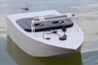
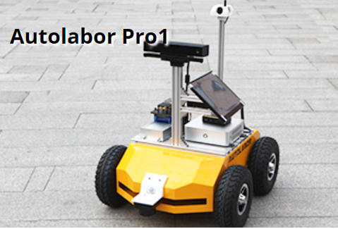
混合现实设备
虚拟场景
无人艇速度
虚拟仿真环境
模型
目标点位置
虚拟位置、姿态
射线检测
感知信息
虚
拟
呈
现
通信框架
建议动作
C#
期望线速度、期望角速度
智能体
观察者
实际位置、姿态
真实呈现

